Slide 1
数据结构与程序设计（信息类）
Data Structure and Programming
北航软件学院 林广艳
© 北京航空航天大学数据结构与程序设计（信息类）课程组

Slide 2
重点
01
树的基本概念
第 5 章
02
树的存储结构
树和二叉树（Tree and Binary Tree)
03
二叉树基本概念
04
二叉树的存储结构
目录
05
二叉树的遍历
重
点
CONTENTS
线索二叉树*
06
07
二叉查找树
08
平衡二叉树*
09
堆与表达式树*
10
哈夫曼树

Slide 3
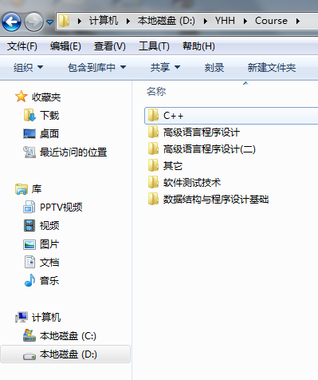


树是计算机中常见的组织数据的方式

Slide 4
A=( a₁，a₂，a₃， ... ... , a_{n} )
关
系
数据元素
A
B
C
X
E
F
G
H
I
J
线性结构
树结构
第一个数据元素
(无前驱)
根结点(无前驱)
最后一个数据元素
(无后继)
叶子结点(无后继)
其它数据元素(一个前驱、
一个后继)
树中其它结点(一个前驱、
多个后继)

Slide 5
1. 树的基本概念
树的定义
树是由n≥0个结点组成的有穷集合(不妨用符号D表示)以及结点之间关系组成的集合构成的结构，记为T。
当n=0时，称T为空树。
在任何一棵非空的树中,有一个特殊的结点t∈D，称之为该树的根结点;其余结点D–{t}被分割成m>0个不相交的子集D₁, D₂, … ,D_{m},其中,每一个子集D_{i}分别构成一棵树,称之为t的子树 。
递归定义

Slide 6
A
T₁
T₂
T₃
B
C
X
结点集合
D={ A,B,C,E, F,G,H,I, J,X }
E
F
G
H
I
J
A的第1棵子树
A的第3棵子树
不
相
交
的
子
集
A的第2棵子树
A
A
B
C
B
C
X
E
F
X
F

Slide 7
1. 树的基本概念
树(逻辑上)的特点
1.有且仅有一个结点没有前驱结点,该结点为树的根结点；
2.除了根结点外,每个结点有且仅有一个直接前驱结点；
3.包括根结点在内，每个结点可以有多个后继结点。
A
T₁
T₂
T₃
B
C
X
E
F
G
H
I
J
A的第1棵子树
A的第3棵子树
A的第2棵子树

Slide 8

1. 树的基本概念
树的逻辑表示方法
1*. 文氏图表示法或凹入表示法（教材P61）
2. 树形表示法
借助自然界中一棵倒置的树的形状来表示数据元素之间层次关系的方法。
3*. 嵌套括号法(广义表表示法)
A
A( B( E, F, G ), C( H ), X( I, J ) )
B
C
X
第1棵子树
第2棵子树
第3棵子树
E
F
G
H
I
J

Slide 9
期中模拟考试时间：2022年4月28日晚19:00——20:00，模拟考试地点：各班上机教室。
期中正式考试安排：
考试时间：2022年5月5日晚19:00——21:00，考试时间2个小时。
考试地点：各班上机教室及指定机房（考前公布）。
1、考试范围：线性表（包括）之前的内容，对应前三套作业。
2、考试题目类型：选择填空题10道（每道0.5分），编程题2道（第一题15分，第二题10分），共30分。
3、正式考试时请提前15分钟到达准备，必须通过校园无线网或有线网直接登陆系统，不得通过VPN登陆系统（提前统计的除外）。
4、考试前准备事项：
1）考试机器使用个人笔记本电脑（windows系统），请提前为个人电脑充满电，并带上电脑电源线；无个人电脑或电脑有问题的同学在指定机房进行考试；
2）提前下载安装Google Chrome、360极速或Firefox浏览器，考试只能使用这三种浏览器之一登陆；
3）考试时个人电脑必须关闭蓝牙（将有小程序检查是否关闭蓝牙并断外网），习惯使用蓝牙鼠标的同学应提前准备有线鼠标或使用USB接收器的无线鼠标；
4）考试时需带本人证件（学生证），可以带指定教材，指定教材为“C程序设计导引”（尹宝林编著）和“数据结构教程”（唐发根编著）。只允许携带空白草稿纸，不允许携带打印PPT或其它纸质材料。
Notes:
在校的学生一定要通过校内网访问
只有是校外的才能用VPN考试
用自己机器考试只能是Windows系统，否则去机房考试只能用机房的机器。
只有是MAC系统去机房考试只能用机房的机器

Slide 10
1. 树的基本概念
深
度
为
3
1. 结点的度：该结点拥有的子树的数目。
2. 树的度：树中结点度的最大值。
3. 叶结点：度为0 的结点(终端结点)。
4. 分支结点: 度非0 的结点(非终端结点)。
A
第1层
5. 树的层次: 根结点为第1层,若某结点在第i 层,则其孩子结点(若存在)为第i+1层。(高度)
B
C
X
第2层
E
F
G
H
I
J
第3层
6. 树的深度: 树中结点所处的最大层次数。

Slide 11
1. 树的基本概念
从根结点到树中
其余结点均分别存在一
条唯一路径
7. 路径：对于树中任意两个结点d_{i}和d_{j}，若在树中存在一个结点序列d₁,d₂, … d_{i}, …,d_{j}，使得d_{i}是d_{i+1} 的双亲(1≤i＜j)，则称该结点序列是从d_{i}到d_{j} 的一条路径。路径的长度为j-1。
A
B
C
X
E
F
G
H
I
J
8.祖先与子孙：若树中结点d到d_{s}存在一条路径，则称d是d_{s}的祖先，d_{s}是d的子孙。
一个结点的祖先是从根结点到该结点路径上所经过的所有结点；
而一个结点的子孙则是以该结点为根的子树上的所有其他结点。

Slide 12
1. 树的基本概念
9.树林(森林): m≥0 棵不相交的树组成的树的集合。
10.树的有序性: 树中结点的子树的相对位置不能随意改变, 则称该树为有序树，否则称该树为无序树。
有序树
无序树
A
A
B
D
D
B
结点间关系：结点的子树的根称为该结点的孩子（child），相应地，该结点称为孩子结点的父结点（或双亲，parent）。同一个双亲的孩子之间互称兄弟。
C
E
F
F
C
E

Slide 13
2. 树的存储结构
主要取决于要对
树进行何种操作
顺序存储结构 或 链式存储结构（居多）
无论采用何种存储结构，需要存储的信息有
  结点本身的数据信息；
  结点之间存在的关系（分支）。

Slide 14
多重链表结构
A
定长结点的多重链表结构
B
C
X
链结点的构造:
data
child₁
child₂
… …
child_{k}
E
F
G
H
I
J
k为树的度
对于具有n个结点且度为k的树,空指针域的数目是多少？
T
A
缺点:
存储空间
比较浪费
n(k-1) + 1
B
C
^
^
X
^
E
^
^
^
F
^
^
^
G
^
^
^
H
^
^
^
I
^
^
^
J
^
^
^

Slide 15
多重链表结构
A
不定长结点的多重链表结构
C
X
B
child₁
E
F
G
H
I
J
链结点的构造：
data
k
child₂
……
child_{k}
结点的度
T
A
3
B
3
C
1
X
2
缺点:
操作不方便
E
0
F
0
G
0
H
0
I
0
J
0

Slide 16
三重链表结构
定长结点（孩子-双亲-兄弟）的多重链表结构
A
B
C
X
链结点的构造:
data
child
parent
brother
其中,data 为数据域;
child 为指针域,指向该结点的第1个孩子结点;
parent 为指针域,指向该结点的双亲结点;
brother 为指针域,指向右边第一个兄弟结点。
E
F
G
H
I
J
T
A
^
^
B
C
X
^
E
^
F
^
G
^
^
H
^
^
I
^
J
^
^

Slide 17
01
树的基本概念
第 5 章
02
树的存储结构
树和二叉树（Tree and Binary Tree)
03
二叉树基本概念
04
二叉树的存储结构
目录
05
二叉树的遍历
CONTENTS
线索二叉树*
06
07
二叉查找树
08
平衡二叉树*
09
堆与表达式树*
10
哈夫曼树

Slide 18
3. 二叉树的基本概念
二叉树是有序树
递归定义
二叉树的定义
二叉树是n≥0个结点的有穷集合D与D上关系的集合R构成的结构，记为T。
当n=0时，称T为空二叉树；
否则,它为包含了一个根结点以及两棵不相交的、分别称之为左子树与右子树的二叉树。
二叉树的基本形态
(空)
根
根
根
根
5种！
左
子
树
右
子
树
左
子
树
右
子
树

Slide 19
思
考
下面的说法正确与否？
树
1. 度为2 的 是二叉树。
有序树
2. 度为2 的 是二叉树。
没有区分左右子树
结论:子树有严
格的左、右之分且度
≤2的树是二叉树。

Slide 20
思
考
下面的说法正确与否？
5种
3. 具有三个结点的 二叉树 可以有多少种形态？
树
4. 具有三个结点的 可以有 5 种形态
1种

Slide 21
两种特殊形态的二叉树
不是完全二叉树
满二叉树
若一棵二叉树中的结点,或者为叶结点，或者具有两棵非空子树,并且叶结点都集中在二叉树的最下面一层，这样的二叉树为满二叉树。
完全二叉树
是完全二叉树?
若一棵二叉树中只有最下面两层的结点的度可以小于2,并且最下面一层的结点(叶结点)都依次排列在该层从左至右的位置上，这样的二叉树为完全二叉树。
Notes:
满二叉树没有度为1的结点

Slide 22
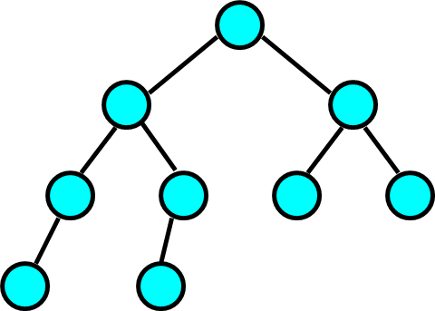
二叉树的性质
n-1
1.具有n个结点的非空二叉树共有 个分支。
n=9
证明:
除了根结点以外，每个结点有且仅有一个双亲结点，即每个结点与其双亲结点之间仅有一个分支存在， 因此，具有n个结点的非空二叉树的分支总数为n-1。

Slide 23
二叉树的性质
2. 非空二叉树的第i 层最多有2^{i–1}个结点(i≥1)。
证明(采用归纳法)
(1) 当i=1时,结论显然正确。非空二叉树的第1层有且仅有一个结点,即树的根结点。
(2) 假设对于第j层(1≤j≤i–1)结论也正确,即第j层最多有2^{j-1}个结点。
(3) 由定义可知, 二叉树中每个结点最多只能有两个孩子结点。若第i–1层的每个结点都有两棵非空子树,则第i层的结点数目达到最大.而第i–1层最多有2^{i–2}个结点已由假设证明,于是,应有
2×2^{i–2} = 2^{i–1}

Slide 24
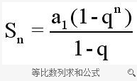
3. 深度为h 的非空二叉树最多有2^{h} –1个结点。
证明:
2^{h-1} –1
由性质2可知,若深度为h的二叉树的每一层的结点数目都达到各自所在层的最大值,则二叉树的结点总数一定达到最大。即有
2⁰ + 2¹ + 2² + … + 2^{i-1} + … + 2^{h-1} = 2^{h}-1
h-1层
…
…
…
…
结
论
深度为h 且具有2^{h} –1个结点的二叉树为满二叉树。
结论
思
考
2^{h-1}
深度为h 的完全二叉树至少有多少个结点

Slide 25
4. 若非空二叉树有n₀个叶结点,有n₂个度为2的结点,则 n₀=n₂+1
证明:
设该二叉树有n₁个度为1的结点,结点总数为n,有
n=n₀+n₁+n₂ --------(1)
根据性质1，有
B=n-1 -------- (2)
设二叉树的分支数目为B,
这些分支来自度于为1的结点与度为2结点,即
B=n₁+2n₂ ---------(3)
由关系(1),(2)与(3),可得到
n₀=n₂+1
推
论
n₀=n₂+2n₃+3n₄+ … +(m–1)n_{m} +1（P230，习题7-4）

Slide 26
二叉树的性质
5.具有n个结点的非空完全二叉树的深度为 h=⎣log₂n⎦+1
证明:
设深度为h，
则： 2^{h-1} –1 < n <= 2^{h} –1
即： 2^{h-1} <= n < 2^{h}
即： h-1 <= log₂n < h
故： h=⎣log₂n⎦+1
h-1层
h层

Slide 27
二叉树的性质
5.具有n个结点的非空完全二叉树的深度为 h=⎣log₂n⎦+1。
思
考
具有n个结点的二叉树
的最小深度是多少

Slide 28
6. 若对具有n个结点的完全二叉树按照层次从上到下,每层从左到右的顺序进行编号,则编号为i的结点具有以下性质:
(1) 当i=1,则编号为i的结点为二叉树的根结点；
若i>1,则编号为i 的结点的双亲的编号为⎣i/2⎦；
(2) 若2i>n,则编号为i 的结点无左子树;
若2i≤n,则编号为i 的结点的左孩子的编号为2i；
(3) 若2i+1>n,则编号为i 的结点无右子树;
若2i+1≤n,则编号为i 的结点的右孩子的编号为2i+1。
1
2
3
n=10
4
5
6
7
8
9
10

Slide 29
例
若一棵二叉树有1001个结点,且无度为1的结点,则叶结点的个数为___
A)498 B)499 C)500 D)501
若一棵深度为6的完全二叉树的第6层有3个叶结点,则该二叉树共有叶结点的个数为___
A)17 B)18 C)19 D)20
一个具有767个结点的完全二叉树，其叶子结点个数为___
A)383 B)384 C)385 D)386
Notes:
第一题答案是D，第二题答案是A 第三题的答案是B
n=n0+n2, n0=n2+1->n=n0+n0-1,1001=2n0-1,n0=501
n0=16(2^(5-1)第5层结点数）- 2（3个叶结点占2个父结点)+3=17
3. 767=511(9层满树，9层结点数为2^(9-1)=256)+256(128个父结点），因此n0=256(最下层)+256-128=384

Slide 30
二叉树的基本操作
1. INITIAL(T) 初始(创建)一棵二叉树。
2. ROOT(T)或ROOT(x) 求二叉树T的根结点, 或求结点x所在二叉树的根结点。
3. PARENT(T,x) 求二叉树T中结点x的双亲结点。
4. LCHILD(T,x)或RCHILD(T,x) 分别求二叉树T中结点x的左孩子结点或右孩子结点。
5. LDELETE(T,x)或RDELETE(T,x) 分别删除二叉树T中以结点x为根的子树或右子树。
重
点
6. TRAVERSE(T) 按照某种次序(或原则)依次访问二叉树T中各个结点，得到由该二叉树的所有结点组成的序列。
遍历
7. LAYER(T,x) 求二叉树中结点x所处的层次。
8. DEPTH(T) 求二叉树T的深度。
9. DESTROY(T) 销毁一棵二叉树。
……

Slide 31
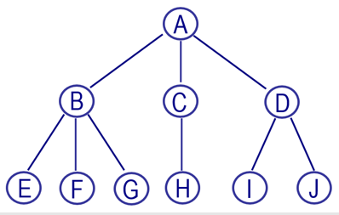
二叉树与树、树林之间的转换
树与二叉树的转换
(1) 在所有相邻的兄弟结点之间分别加一条连线；
步
骤
对于每一个分支结点，除了其最左孩子外，删除该结点与其他孩子结点之间的连线；
(3) 以根结点为轴心，顺时针旋转45。。
A
A
B
A
顺
时
针
E
C
例
B
C
D
B
C
D
旋
转
F
H
D
45。
E
F
G
H
I
J
G
I
E
F
G
H
I
J
特点
J
根结点无右子树

Slide 32
二叉树与树、树林之间的转换
树林与二叉树的转换
例
A
C
G
B
D
E
F
H
I
步骤
(1) 分别将树林中每一棵树转换为一棵二叉树；
从最后那一棵二叉树开始，依次将后一棵二叉树的根结点作为前一棵二叉树的根结点的右孩子，直到所有二叉树都这样处理。这样得到的二叉树的根结点是树林中第一棵二叉树的根结点。

Slide 33
A
C
G
B
D
E
F
H
I
A
B
C
A
C
G
D
G
B
H
D
E
H
I
E
F
I
F
转换后的二叉树
分别将每一棵树转换为二叉树

Slide 34
二叉树与树、树林之间的转换
二叉树还原为树
步骤
1. 若某结点是其双亲结点的左 孩子，则将该结点的右孩子以及当且仅当连续地沿此右孩子的右子树方向的所有结 点都分别与该结点的双亲结点用一根虚线连接；
A
A
A
B
B
B
C
D
E
E
C
C
2. 去掉二叉树中所有双亲结点与其右孩子的连线；
D
H
D
F
H
E
F
H
J
F
G
I
G
I
G
I
3. 规整图形(即使各结点按照层次排列),并将虚线改成实线。
J
J
前提:
由一棵树转换而来

Slide 35
01
树的基本概念
第 5 章
02
树的存储结构
树和二叉树（Tree and Binary Tree)
03
二叉树基本概念
04
二叉树的存储结构
目录
05
二叉树的遍历
CONTENTS
线索二叉树*
06
07
二叉查找树
08
平衡二叉树*
09
堆与表达式树*
10
哈夫曼树

Slide 36
4. 二叉树的存储结构
二叉树的顺序存储结构
二叉树的链式存储结构

Slide 37
4.1 二叉树的顺序存储结构
完全二叉树的顺序存储结构
性质6 对具有n个结点的完全二叉树按照层次从上到下，每一层从左到右的顺序进行编号, 则编号为i 的结点 具有以下性质:
1. 当i=1，则编号为i的结点为二叉树的根结点；
若i>1，则编号为i 的结点的双亲的编号为⎣i/2⎦；
2. 若2i>n，则编号为i 的结点无左子树;
若2i≤n，则编号为i 的结点的左孩子的编号为2i；
3. 若2i+1>n，则编号为i 的结点无右子树;
若2i+1≤n，则编号为i 的结点的右孩子的编号为2i+1。

Slide 38
4.1 二叉树的顺序存储结构
完全二叉树的顺序存储结构
根据完全二叉树的性质6 ,对于深度为h的完全二叉树, 将树中所有结点的数据信息按照编号的顺序依次存储到一维数组BT[0..2^{h}-2]中,由于编号与数组下标一一对应，该数组就是该完全二叉树的顺序存储结构。
1
A
编号i
数组下标i-1
2
3
B
C
一
一
对
应
BT[0..14]
4
5
6
7
A
B
C
D
E
F
G
H
I
J
K
L
D
E
F
G
0 1 2 3 4 5 6 7 8 9 10 11 12 13 14
8
9
10
11
12
H
I
J
K
L

Slide 39
4.1 二叉树的顺序存储结构
“完全二叉树”
1
一般二叉树的顺序存储结构
A
2
3
结论:
B
C
对于一般二叉树, 只须在二叉树中“添加”一些实际上二叉树中并不存在的“虚结点” ( 可以认为这些结点的数据信息为空), 使其在形式上成为一棵“完全二叉树”, 然后按照完全二叉树的顺序存储结构的构造方法将所有结点的数据信息依次存放于数组BT[0..2^{h} -2]中。
4
5
6
7
D
E
F
G
8
9
10
11
12
13
H
J
I
BT[0..14]
A B C D E F G H J I
0 1 2 3 4 5 6 7 8 9 10 11 12 13 14

Slide 40
结论
顺序存储结构比较适合满二叉树，或者接近于满二叉树的完全二叉树，对于一些称为 ”退化二叉树” 的二叉树,顺序存储结构的空间开销浪费的缺点表现比较突出。
A
B
深度增加一层
C
D
增加1倍之多
BT[0..6]
BT[0..14]
A
B
C
A
B
C
D

Slide 41
4.2 二叉树的链式存储结构
二叉链表
链结点的构造为
lchild
data
rchild
其中, data 为数据域；
lchild 与rchild 分别为指向左、右子树的指针域。
T
入口地址
A
A
B
C
B
C
D
E
F
G
^
D
^
E
^
^
F
^
G
^
J
I
^
J
^
^
I
^

Slide 42
4.2 二叉树的链式存储结构
三叉链表
链结点的构造为
data
parent
lchild
rchild
其中： data 为数据域，parent为指向双亲结点的指针；
lchild 与rchild 分别为指向左、右孩子结点的指针。
T
A
^
A
B
C
B
C
D
E
F
G
D
E
F
G
^
^
^
^
^
^
J
I
J
I
^
^
^
^

Slide 43
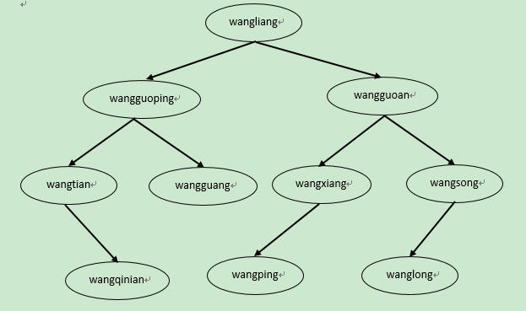
问题4.1-查家谱*
同姓氏中国人见面常说的一句话是“我们五百年前可能是一家”。从当前目录下的文件in.txt中读入一家谱，从标准输入读入两个人的名字（两人的名字肯定会在家谱中出现），编程查找判断这两个人相差几辈，若同辈，还要查找两个人共同的最近祖先以及与他（她）们的关系远近。假设输入的家谱中每人最多有两个孩子，例如下图是根据输入形成的一个简单家谱。
若要查找的两个人是wangqinian和wangguoan，从家谱中可以看出两人相差两辈；若要查找的两个人是wangping和wanglong，可以看出两人共同的最近祖先是wangguoan，和两人相差两辈。
【输入示例】 假设家谱文件中内容为：
6
wangliang wangguoping wangguoan
wangguoping wangtian wangguang
wangguoan wangxiang wangsong
wangtian wangqinian NULL
wangxiang wangping NULL
wangsong wanglong NULL
从标准输入读取： wangping wanglong
【输出示例】wangguoan wangping 2
wangguoan wanglong 2
【说明】 wangping和wanglong共同的最近祖先是wangguoan，该祖先与两人相差两辈。

Slide 44
问题4.1*：问题分析与设计
查家谱，实际上就是查找相应结点。如果能得到结点至根的路径信息，就很容易计算出两个结点关系（如是否同辈、相差几辈、共同的祖先等）
如何在查找一个结点时得到其（从根结点至该结点的）路径信息：
  在前序查找过程中设置一个栈来保存路径信息
  一个简单的方法：为每个结点增加一个指向父结点的指针信息，这样在找到结点的同时，也就获得了相应的路径

Slide 45
二叉链表的结点类型定义为
struct node{
Datatype data;
struct node *lchild, *rchild;
};
typedef struct node BTNode;
typedef struct node *BTNodeptr;
BTNodeptr T, p, q;

Slide 46
01
树的基本概念
第 5 章
02
树的存储结构
树和二叉树（Tree and Binary Tree)
03
二叉树基本概念
04
二叉树的存储结构
目录
05
二叉树的遍历
CONTENTS
线索二叉树*
06
07
二叉查找树
08
平衡二叉树*
09
堆与表达式树*
10
哈夫曼树

Slide 47
5. 二叉树的遍历
什么是二叉树的遍历
二叉树的前序遍历
二叉树的中序遍历
二叉树的后序遍历
二叉树的基本操作
递归问题的非递归算法的设计*
二叉树的层次遍历
完全二叉树的顺序存储
由遍历序列恢复二叉树
树的遍历

Slide 48
5.1 什么是二叉树的遍历
输出所有结点的信息；
找出或统计满足条件的结点；
求二叉树的深度；
求指定结点所在的层次；
……
按照一定的顺序( 原则 )对二叉树中每一个结点都访问一次(仅访问一次), 得到一个由该二叉树的所有结点组成的序列,这一过程称为二叉树的遍历。
常用的遍历方法:
前序遍历(DLR)
中序遍历(LDR)
后序遍历(LRD)
按层次遍历
根
L表示遍历左子树；
R表示遍历右子树；
左
子
树
右
子
树
D表示访问根结点；
Notes:
什么是二叉树的遍历
二叉树的前序遍历
二叉树的中序遍历
二叉树的后序遍历
递归问题的非递归算法的设计*
二叉树的层次遍历
完全二叉树的顺序存储
由遍历序列恢复二叉树
树的遍历

Slide 49
5.2 二叉树的前序遍历
前序遍历原则
D L R
A
若被遍历的二叉树非空, 则
1. 访问根结点;
2. 以前序遍历原则遍历根结点的左子树;
3. 以前序遍历原则遍历根结点的右子树。
A
D L R
D L R
B
C
D
>
>
>
B
C
D L R
递归
前序遍历序列：A B D C
>
>
D
Notes:
二叉树的前序遍历
二叉树的中序遍历
二叉树的后序遍历
递归问题的非递归算法的设计*
二叉树的层次遍历
完全二叉树的顺序存储
由遍历序列恢复二叉树
树的遍历

Slide 50
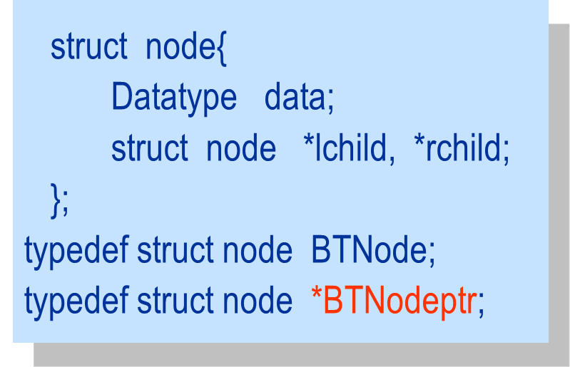
练习
递
算
法
归
A
void perorder(BTNodeptr t)
{ if(t!=NULL){
VISIT(t); // 访问t指向结点
preorder(t->lchild);
preorder(t->rchild);
}
}
B
C
D
G
F
E
H
I
前序序列:
A B D E C G H I F

Slide 51
void perorder(BTNodeptr t)
{ if(t!=NULL){
print(t); //访问t指向结点
preorder(t->lchild);
preorder(t->rchild);
}
}
A
A
B
C
左是空返回
B
C
左是空返回
右是空返回
t
>
D
D
返回
左是空返回
t
B
右是空返回
t
D
t
A
print(B);
t
>
主程序
print(D);
print(A);
pre( t L);
pre( t L);
返回
pre(t L);
pre( t R);
Pre( T )
pre( t R);
t
>
pre(t R);
t
C
返回
t
>
print(C);
pre( t L);
返回
前序序列：A B D C
Pre (t R);
t
>
返回

Slide 52
5.3 二叉树的中序遍历
递归
原则
若被遍历的二叉树非空, 则
1. 以中序遍历原则遍历根结点的左子树;
2. 访问根结点;
3. 以中序遍历原则遍历根结点的右子树。
中序遍历原则
L D R
A
A
L D R
L D R
B
C
D
>
B
>
C
>
L D R
中序遍历序列：B D A C
>
D
>

Slide 53
递
算
法
归
void inorder(BTNodeptr t)
{ if(t!=NULL){
inorder(t->lchild);
VISIT(t); /* 访问T指结点 */
inorder(t->rchild);
}
}
A
B
C
D
G
F
E
H
I
前序序列:
A B D E C G H I F
中序序列:
D E B A H G I C F

Slide 54
5.4 二叉树的后序遍历
递归
若被遍历的二叉树非空, 则
1. 以后序遍历原则遍历根结点的左子树；
2. 以后序遍历原则遍历根结点的右子树；
3. 访问根结点。
原则
后序遍历原则
L R D
A
A
L R D
L R D
B
C
D
>
B
>
>
C
L R D
后序遍历序列： D B C A
>
>
D

Slide 55
练习
递
算
法
归
void postorder(BTNodeptr t)
{ if(t!=NULL){
postorder(t->lchild);
postorder(t->rchild);
VISIT(t); /* 访问T指结点 */
}
}
A
B
C
D
G
F
E
H
I
前序序列:
A B D E C G H I F
中序序列:
D E B A H G I C F
后序序列:
E D B H I G F C A

Slide 56
练习
-
前序遍历：- + a * b – c d / e f
+
/
中序遍历：a + b * c – d – e / f
a
*
e
f
后序遍历：a b c d - * + e f / -
b
-
层次遍历：- + / a * e f b – c d
c
d
这是一个表达式树
Notes:
上面二叉树表示下列表达式：a+b*(c-d)-e/f
二叉树表示表达式的递归定义：若表达式为数或简单变量，则相应二叉树仅有一个根结点，其数据域存放该表达式的信息；若表达式=（第一操作数）（运算符）（第二操作数），则相应的二叉树中以左子树表示第一操作数；右子树表示第二操作数；根结点的数据域存放运算符（若为一元运算符，在左子树为空）。操作数本身又为表达式。

Slide 57
5. 二叉树的遍历
什么是二叉树的遍历
二叉树的前序遍历
二叉树的中序遍历
二叉树的后序遍历
二叉树的基本操作
递归问题的非递归算法的设计*
二叉树的层次遍历
完全二叉树的顺序存储
由遍历序列恢复二叉树
树的遍历

Slide 58
5.5 二叉树的基本操作
//二叉树的删除
void destoryTree(BTNodeptr p)
{ if(p != NULL)
{
free(p);
p = NULL;
}
}
destoryTree(p->lchild);
destoryTree(p->rchild);
//二叉树的拷贝
BTNodeptr copyTree(BTNodeptr src)
{ BTNodeptr obj;
if(src == NULL) obj = NULL;
else {
}
return obj;
//求二叉树的高度
int max(x,y)
{ if((x >y) return x; else return y; }
int heightTree(BTNodeptr p)
{ if(p == NULL) return 0;
else return 1 + max(heightTree(p->lchild),
heightTree(p->rcihld));
}
obj = (BTNodeptr) malloc(sizeof(BTNode));
obj->data = src->data;
obj->lchild = copyTree(src->lchild);
obj->rchild = copyTree(src->rchild);
注意: （1）树拷贝时先拷贝当前结点，再拷贝子结点（同前序遍历）；
（2）树删除时先删除子结点，再删除当前结点。（同后序遍历）

Slide 59
//前序遍历
void perorder(BTNodeptr t)
{ if(t!=NULL){
VISIT(t); /* 访问t指向结点 */
preorder(t->lchild);
preorder(t->rchild);
}
}
递
归
算
法
//中序遍历
void inorder(BTNodeptr t)
{ if(t!=NULL){
inorder(t->lchild);
VISIT(t); /* 访问T指结点 */
inorder(t->rchild);
}
}
//后序遍历
void postorder(BTNodeptr t)
{ if(t!=NULL){
postorder(t->lchild);
postorder(t->rchild);
VISIT(t); /* 访问T指结点 */
}
}

Slide 60
5.6 递归问题的非递归算法的设计*
1. 递归算法的优点
(1) 问题的数学模型或算法设计方法本身就是递归的，采用递归算法来描述它们非常自然；
(2) 算法的描述直观，结构清晰、简洁；
(3) 算法的正确性证明比非递归算法容易。
谨慎使用递归，因为它的简洁可能会掩盖它的低效率。
结
论
2. 递归算法的不足
例
如
(1) 算法的执行时间与空间开销往往比非递归算法要大，当问题规模较大时尤为明显；
int F(int n)
{
if(n<=1)
return 1;
else
return F(n-1)+F(n-2);
}
斐波那契序列的计算
F₀=F₁=1;
F_{i}=F_{i-1}+F_{i-2} i>1
(2) 对算法进行优化比较困难；
(3) 分析和跟踪算法的执行过程比较麻烦；
(4) 描述算法的语言不具有递归功能时，算法无法描述。

Slide 61
能否写出不用栈的
二叉树遍历的非递归算法？
思
考

Slide 62
思
考
如何实现二叉树遍历的非递归算法？
以中序遍历为例
void inorder( BTNodeptr t )
{ //中序遍历递归 算法
if(t!=NULL){
inorder(t->lchild);
VISIT(t);
inorder(t->rchild);
}
}
A
B
C
D
E
F
G
J
I
非递归算法如何设计

Slide 63
STACK[0..M-1] -- 保存遍历过程中结点的地址；
top -- 栈顶指针,初始为-1；
p -- 为遍历过程中使用的指针变量，初始时指向根结点。
中序遍历非递归算法思路
p=p->lchild;
1. 若p 指向的结点非空，则将p指的结点的地址
进栈，然后，将p 指向左子树的根;
栈
A
2. 若p 指向的结点为空,则从堆栈中退出栈顶元素
送p，访问该结点，然后,将p 指向右子树的根；
B
C
D
E
F
G
重复上述过程,直到p为空,并且堆栈也为空。
I
J
p=p->rchild;

Slide 64
中序遍历非递归算法
中序序列：
D, B, J, E, A, F, I, C, G
void inorder(BTNodeptr t)
{ BTNodeptr stack[M], p=t;
int top=-1;
if(t!=NULL)
do {
for(; p!=NULL; p=p->lchild)
stack[++top]=p;
p=stack[top– –];
VISIT(p);
p=p->rchild;
} while(p != NULL || top != -1);
}
T
p
p
A
p
p
p
p
B
C
p
p
p
p
p
p
p
p
前
序
遍
历
^
D
^
E
^
^
F
^
G
^
p=
^
p=
p=
^
p=
^
p=
^
^
p=
p
^
p
p
p
^
J
^
^
I
^
p=
p=
^
^
p=
^
p=
^
堆
栈
&A
&E
&J
D
B
J
E
A
F
I
C
G
&F
&C
&B
&D
&G
&I
Notes:
前序遍历中，首先访问P所指结点，并将该结点地址进栈

Slide 65
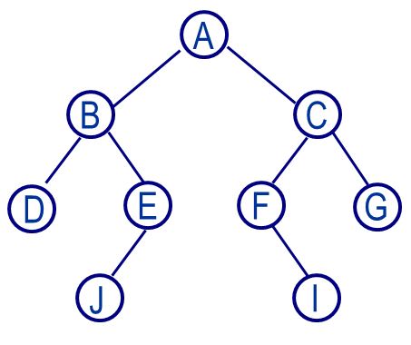
后序遍历非递归算法？

Slide 66
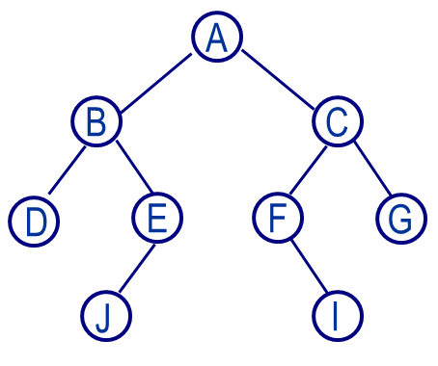
后序遍历非递归算法
设置两个栈，且使用一个栈顶指针top;
stack1[0..M-1] -- 保存遍历过程中结点的地址；
stack2[0..M-1] – 栈中结点是否可被访问标志：0为不可访问，1为可访问；
p -- 为遍历过程中使用的指针变量，初始时指向根结点。
后序遍历算法基本思路
1. 若p 所指结点非空，则将p所指结点的地址及不可访问的标志进栈，然后将p 指向其左子树的根;
2. 栈顶结点的地址退栈送至P，相应标志位退栈送至flag
3. 若flag为不可访问标志，则将p所指结点地址及该结点可访问标志重新进栈，移动p指向其右孩子结点；否则访问P所指结点，并置P为空（表明以P为根的子树已经访问完成）
重复上述过程,直到p为空,并且堆栈也为空。

Slide 67
void postorder(BTNodeptr t)
{ BTNodeptr stack1[M], stack2[M] , p=t;
int top1=-1;
if(t!=NULL)
do { while( p!=NULL) {
stack1[++top]=p; //当前P所指结点的地址进栈
stack2[top]=0; //当前P所指结点不可访问标志进栈
p=p->lchild } //P指向其左孩子结点
p=stack1[top]; flag= stack2[top– –]; //退栈
if(flag==0){
stack1[++top]=p; //当前P所指结点再次进栈
stack2[top]=1；// 当前P所指结点可访问标志进栈
p=p->rchild;
}
else{ VISIT(p);
P=NULL; //表明以P结点为根的树访问完成
} //endelse
}while(p != NULL || top != -1);
}
后序遍历非递归算法
A
B
C
D
E
F
G
J
I
后序序列：
D, J, E, B, I, F, G, C, A

Slide 68
5.7 二叉树的层次遍历
按层次遍历原则
若被遍历的二叉树非空，则按照层次从上到下，每一层从左到右依次访问结点。
按层次遍历序列:
A B C D E F G J I
A
队列
B
C
D
E
F
G
前序、中序及后序遍历实质为深度优先算法（DFS）
层次遍历为一种广度优先算法（BFS）
J
I
Notes:
二叉树的层次遍历
完全二叉树的顺序存储
由遍历序列恢复二叉树
树的遍历

Slide 69
#define NodeNum 100
void layerorder(BTNodeptr t)
{ BTNodeptr queue[NodeNum], p;
int front, rear;
if(t!=NULL){
queue[0]=t; front=-1; rear=0;
while(front<rear){ //若队列不空
p=queue[++front];
VISIT(p); //访问p指结点
if(p->lchild!=NULL) // 若左孩子非空
queue[++rear]=p->lchild;
if(p->rchild!=NULL) //若右孩子非空
queue[++rear]=p->rchild;
}
}
}
法
算
顺序队列
时间复杂度均为Ο(n)
Notes:
Front指向实际队首的前一位置
Rear指向实际队尾
当front=rear时，队空。

Slide 71
5. 二叉树的遍历
什么是二叉树的遍历
二叉树的前序遍历
二叉树的中序遍历
二叉树的后序遍历
二叉树的基本操作
递归问题的非递归算法的设计*
二叉树的层次遍历
完全二叉树的顺序存储
由遍历序列恢复二叉树
树的遍历

Slide 72
5.8 完全二叉树的顺序存储
已知具有n个结点的完全二叉树采用顺序存储结构，结点的数据信息依次存放于一维数组BT[0..n-1]中，写出中序遍历二叉树的非递归算法
T
完
全
二
叉
树
A
A
B
C
B
C
^
D
E
F
^
D
^
^
E
^
F
^
中序序列:
D B E A F C
0 1 2 3 4 5 6
BT[0..6]
A B C D E F

Slide 73
遍历算法的核心思想：
设置一个 栈， 保存遍历过程中结点的位置;
设置一个 变量 ，初始时给出根结点的位置；
反复执行下列过程：
1. 若变量所指位置上的结点存在，则将该变量所指位置进栈，然后将该变量移到左孩子；
2. 若变量所指位置上的结点不存在，则从栈中退出栈顶元素送变量，访问该变量位置上的结点，然后将该变量移到右孩子；
直到变量所指位置上结点不存在，同时堆栈也为空。
A
完
全
二
叉
树
B
C
D
E
F

Slide 74
二叉链表
顺序存储结构
STACK[0..M-1] -- 保存遍历过程中结点的地址；
top -- 栈顶指针,初始为-1；
p -- 为遍历过程中使用的 指针 变量，初始指向根结点。
位置(下标)；
i
位置
i=0, BT[0]
则将 i 进栈，然后,
将i指向左子树的根;
i
1. 若p 指向的结点非空，则将p指的结点的
地址进栈，然后,将p 指向左子树的根;
A
完
全
二
叉
树
i=2*i+1;
2. 若p 指向的结点为空，则从堆栈中退出栈
顶元素送 p，访问该结点,然后，将p指向
右子树的根；
B
C
i
将 i 指向右
D
E
F
i，
子树的根;
i=2*i+2;
0 1 2 3 4 5 6
重复上述过程,直到p为空，且堆栈也为空。
BT[0..6]
i 指结点不存在,并且栈空。
A B C D E F

Slide 75
#define MaxSize 100
void inorder(Datatype bt[],int n)
{ int stack[MaxSize],i,top=-1;
i=0;
if(n>=0){
do{
while(i<n){
stack[++top]=i; /* bt[i]的位置i进栈*/
i=i*2+1; /* 找到i的左孩子的位置 */
}
i=STACK[top--]; /* 退栈*/
VISIT(bt[i]); /* 访问结点bt[i] */
i=i*2+2; /* 找到i的右孩子的位置*/
}while(!(i>n-1 && top==-1));
}
}
算法

Slide 76
5.8 完全二叉树的顺序存储
若某完全二叉树采用顺序存储结构,结点存放的次序为A,B,C,D,E,F,G,H,I,J，请给出该二叉树的后序序列
1
A
编号i
数组下标i-1
2
3
B
C
一
一
对
应
BT[0..14]
4
5
6
7
A
B
C
D
E
F
G
H
I
J
K
L
D
E
F
G
0 1 2 3 4 5 6 7 8 9 10 11 12 13 14
8
9
10
11
12
H
I
J
K
L

Slide 77
5.8 完全二叉树的顺序存储
若某完全二叉树采用顺序存储结构,结点存放的次序为A,B,C,D,E,F,G,H,I,J，请给出该二叉树的后序序列
BT[0..14]
A B C D E F G H I J
T
A
后序序列
B
C
D
E
^
F
^
^
G
^
H
I
D
J
E
B
F
G
C
A
^
H
^
^
I
^
^
J
^

Slide 78
BT[0..14]
建立根结点，
保持其地址
A B C D E F G H I J
从BT的第2个位置
开始取一个元素
设置一个一维数组Ptr存放各结点的地址
Ptr[0..14]
建立一个新结点
A
B
保存在一个数组中
保存新结点的地址
找到新结点的双亲结点的地址
确定新结点是双亲结点
的左(或右)孩子
思
利用二叉树的性质6
路
将新结点插入二叉链表中

Slide 79
一般二叉树的顺序存储
5.8 完全二叉树的顺序存储
BT[0..14]
A B D I C E F G H
A
B
D
I
C
E
F
G
H
前序序列：
A B I F C G D E H
中序序列：
F I B C G A D E H
后序序列：
F I G C B H E D A

Slide 80
思考
能否利用遍历序列恢复二叉树
例
利用先序序列和中序序列恢复二叉树
A
A
利用中序序列和后序序列恢复二叉树
利用先序序列和后序序列恢复二叉树
B
C
B
C
D
D
先序序列：A,B,D,C
先序序列：A,B,D,C
若已知二叉树的前序序列与中序序列，如何求二叉树的后序序列？
后序序列：D,B,C,A
后序序列：D,B,C,A
中序序列：B,D,A,C
中序序列：D,B,A,C

Slide 81
5.9 由遍历序列恢复二叉树
A
前序序列:
A, B, D, E, J, C, F, I, G
前序序列:
A, B, D, E, J, C, F, I, G
B
C
中序序列:
D, B, J, E, A, F, I, C, G
中序序列:
D, B, J, E, A, F, I, C, G
D
E
F
G
后序序列:
D, J, E, B, I, F, G, C, A
J
I
后序序列

Slide 82
前序序列:
A, B, D, E, J, C, F, I, G
中序序列:
D, B, J, E, A, F, I, C, G
A
A
B
B
C
D, B,
J, E
C
F, I,
C, G
后序序列:
D, J, E, B, I, F, G, C, A
F
D
E
F
G
D
E
F,I
G
J, E
J
J
I
I

Slide 83
5.9 由遍历序列恢复二叉树
规律
已知前序序列和中序序列，恢复二叉树
在前序序列中确定根;
到中序序列中分左右。
已知中序序列和后序序列，恢复二叉树
在后序序列中确定根;
到中序序列中分左右。

Slide 84
练
习
A
B
C
前序序列
E
D
G
前序序列： A B E H I C D F G
H
F
I
中序序列 ：H E I B A D F C G
后序序列： H I E B F D G C A

Slide 85
5. 二叉树的遍历
什么是二叉树的遍历
二叉树的前序遍历
二叉树的中序遍历
二叉树的后序遍历
二叉树的基本操作
递归问题的非递归算法的设计*
二叉树的层次遍历
完全二叉树的顺序存储
由遍历序列恢复二叉树
树的遍历

Slide 86
5.10 树的遍历
A
例
前序遍历
B
C
D
类似转换后的二
叉树的前序遍历
若被遍历的树非空,则：
① 访问根结点；
② 依次按前序遍历方式遍历根结点的每一棵子树。
E
F
G
H
I
J
K
L
前序遍历序列：A B E F G C H K L D I J
类似转换后的二
叉树的中序遍历
后序遍历
若被遍历的树非空,则：
① 依次按后序遍历方式遍历根结点的每一棵子树；
② 访问根结点。
后序遍历序列：E F G B K L H C I J D A

Slide 87
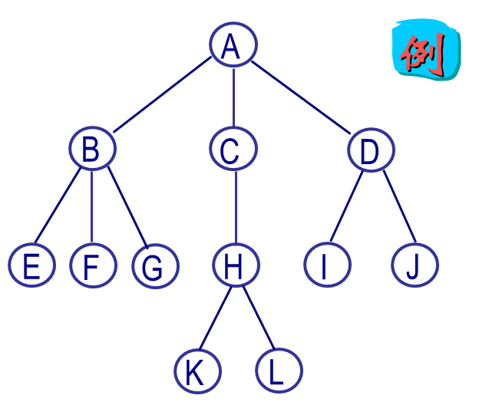
//深度优先遍历算法
void DFStree(TNodeptr t)
{ int i;
if(t!=NULL){
VISIT(t); // 访问t指向结点
for(i=0;i<MAXD; i++)
if(t->next[i] != NULL)
DFStree(t->next[i]);
}
}
……
data
child₁
child₂
child_{MAXD}
#define MAXD 3 //树的度
struct node{
Datatype data;
struct node *next[MAXD];
};
typedef struct node TNode;
typedef struct node *TNodeptr;
//广度优先遍历算法
void BFStree(TNodeptr t)
{ TNodeptr p; int i;
if(t!=NULL){
enQueue(t);
while(!isEmpty()){ // 若队列不空
p= deQueue(); VISIT(p);
for(i=0; i<MAXD; i++) //依次访问p指向的子结点 */
if( p->next[i] != NULL) enQueue(p);
} // endwhile
} //endif
} //endBFStree

Slide 88
三种非常有用的、有代表性的二叉树
线索二叉树（Threaded Binary Tree）
二叉查找树（ Binary Search Tree,BST）
哈夫曼树（Huffman Tree）

Slide 89
01
树的基本概念
02
树的存储结构
第 5 章
03
二叉树基本概念
树和二叉树（Tree and Binary Tree)
04
二叉树的存储结构
05
二叉树的遍历
目录
06
线索二叉树*
CONTENTS
07
二叉查找树
08
平衡二叉树*
09
堆与表达式树*
10
哈夫曼树

Slide 90
6. 线索二叉树
什么是线索二叉树
线索二叉树的构造

Slide 91
6. 线索二叉树
如何在存储结构中
方便地知道结点的
直接前驱或后继
T
A
对于具有n个结点的二叉树,二叉链表中空的指针域数目为
B
C
^
D
^
E
^
F
^
G
^
n+1
^
J
^
^
H
^
^
I
^
2n
(n-1)
= n+1
中序序列：
D, B, J, E, A, H, F, I, C, G
指针域总数
已用指针域数

Slide 92
6. 线索二叉树
什么是线索二叉树
利用二叉链表中空的指针域指出结点在某种遍历序列中的直接前驱或直接后继。指向前驱和后继的指针称为线索,加了线索的二叉树称为线索二叉树。
线索二叉树的构造
利用链结点的空的左指针域存放该结点的直接前驱的地址，空的右指针域存放该结点直接后继的地址；而非空的指针域仍然存放结点的左孩子或右孩子的地址。

Slide 93
中序线索二叉树
如何区分指针和线索？
T
lbit
lchild
data
rchild
rbit
A
{
0 表示p->lchild为指向直接前驱的线索
1 表示p->lchild为指向左孩子的指针
0 表示p->rchild为指向直接后继的线索
1 表示p->rchild为指向右孩子的指针
B
C
约定
p->lbit =
D
E
F
G
{
p->rbit =
J
H
I
线索二叉树链结点类型定义为：
中序序列：
D, B, J, E, A, H, F, I, C, G
struct node {
Datatype data;
struct node *lchild, *rchild;
int lbit, rbit;
} ;
typedef struct node TBTNode;
typedef struct node *TBTNodeptr;

Slide 94
中序线索二叉树
头结点
T
A
B
C
D
E
F
G
J
H
I

Slide 95
中序序列
D, B, J, E, A, H, F, I, C, G
HEAD
一棵完整的中序线索二叉树
1
1
1
A
1
1
B
1
1
C
1
0
D
0
1
E
0
1
F
1
0
G
0
0
J
0
0
H
0
0
I
0

Slide 96
6. 线索二叉树
二叉树的线索化
通过遍历可以实现二叉树的线索化
  线索过程请参阅教材和PPT相关内容
线索化二叉树等于将一棵二叉树转变成了一个双向链表，这为二叉树结点的插入、删除和查找带来了方便
  在实际问题中，如果所用的二叉树需要经常遍历或查找结点时需要访问结点的前驱和后继，则采用线索二叉树结构是一个很好的选择
  将二叉树线索化可以实现不用栈的深度优先遍历算法

Slide 97
01
树的基本概念
02
树的存储结构
第 5 章
03
二叉树基本概念
树和二叉树（Tree and Binary Tree)
04
二叉树的存储结构
05
二叉树的遍历
目录
06
线索二叉树*
CONTENTS
07
二叉查找树
08
平衡二叉树*
09
堆与表达式树*
10
哈夫曼树

Slide 98
问题5.1：词频统计
在“线性表”一章中给出了两种解决方案
基于顺序表（数组）
  优点：单词查找效率高（可用折半查找）
  缺点
    单词表长度需要事先定义，容易造成空间浪费或不足
    插入操作效率低（需要移动大量数据）
基于链表
  优点： （1）空间动态管理(随问题规模动态改变)；
  （2）单词插入不需要移动数据，效率高
  缺点: 单词查找效率低（每次要从头开始查找）
有没有一种方法能兼顾两者的优点？

Slide 99
7. 二叉查找树(Binary Search Tree, BST)
二叉查找树的定义
二叉查找树的建立
二叉查找树的删除
二叉查找树的查找过程
二叉查找树的查找效率

Slide 100
7.1 二叉查找树的定义(二叉搜索树、二叉排序树)
二叉查找树或者为空二叉树, 或者为具有以下性质的二叉树:
若根结点的左子树不空, 则左子树上所有结点的值都小于根结点的值;
若根结点的右子树不空, 则右子树上所有结点的值都大于或等于根结点的值;
每一棵子树分别也是二叉查找树。
有教材中称为“二叉排序树”
递归定义

Slide 101
一棵二叉查找树
中
序
遍
历
50
38
64
30
40
58
73
10
35
50
60
70
100
中序序列
10, 30, 35, 38, 40, 50, 50, 58, 60, 64, 70, 73, 100

Slide 102
7. 二叉查找树
二叉查找树的定义
二叉查找树的建立
二叉查找树的删除
二叉查找树的查找过程
二叉查找树的查找效率

Slide 103
7.2 二叉查找树的建立 (逐点插入法)
设K=( k₁, k₂, k₃, … , k_{n} )为具有n个数据元素的序列。从序列的第一个元素开始,依次取序列中的元素, 每取一个元素k_{i},按照下述原则将k_{i} 插入到二叉树中:
1. 若二叉树为空, 则k_{i} 作为该二叉树的根结点；
若二叉树非空, 则将k_{i} 与该二叉树的根结点的值进行比较：
  若k_{i} 小于根结点的值,则将k_{i}插入到根结点的左子树中；
  否则,将k_{i} 插入到根结点的右子树中。
  将k_{i} 插入到左子树或者右子树中仍然遵循上述原则(递归)。

Slide 104
例
K = ( 50, 35, 70, 40, 50, 65, 20, 80 )
空
50
50
50
50
35
35
70
35
70
40
50
50
50
50
35
70
35
70
35
70
35
70
40
50
40
50
20
40
50
20
40
50
80
65
65
65

Slide 105
如何插入一个元素
T
q
右移 q=q->rchild;
左移 q=q->lchild;
50
q
p
30
^
90
插入
q
item=80
^
10
^
70
^
^
100
^
申请一个新结点
q->rchild=p;
^
60
^
^
80
^
^
80
^
p
p
二叉树采用二叉链式存储结构

Slide 106
递归算法
需要重点掌握二叉树的创建、插入与查找过程
功能：将一个数据元素item插入到根指针为root的二叉排序树中。
BTNodeptr insertBST(BTNodeptr p, Datatype item)
{
if(p == NULL){
p = (BTNodeptr)malloc(sizeof(BTNode));
p->data = item;
p->lchild = p->rchild = NULL;
}
else if( item < p->data)
p->lchild = insertBST(p->lchild, item);
else if( item > p->data)
p->rchild = insertBST(p->rchild,item);
else
do-something; //树中存在该元素
return p;
}
#include <stdio.h>
typedef int Datatype;
struct node {
Datatype data;
struct node *lchild, *rchild;
};
typedef struct node BTNode, *BTNodeptr;
BTNodeptr insertBST(BTNodeptr p, Datatype item)
int main()
{ int i, item;
BTNodeptr root=NULL;
for(i=0; i<10; i++){ //构造一个有10个元素的BST树
scanf(“%d”, &item);
root = insertBST(root, item);
}
return 0;
}

Slide 107
功能:将一个数据元素item插入到根指针为Root的二叉排序树中。
非递归算法
BTNodeptr Root=NULL;
//Root是一个全局变量
void insertBST( Typedata item)
{ BTNodeptr p, q;
p=(BTNodeptr)malloc(sizeof(BTNode));
p->data=item;
p->lchild=NULL;
p->rchild=NULL;
……
}
If (Root==NULL) Root=p;
else{ q=Root;
} //endelse
while(1) //比较值的大小
if(item<q->data) { // 小于向左
if (q->lchild==NULL){
q->lchild=p;
break; }
else q=q->lchild;
} //endif
else { // 大于向右
if (q->rchild==NULL){
q->rchild=p;
break; }
else q=q->rchild; }
插入结点
建立一个新结点

Slide 108
7.3 二叉查找树的删除
二叉查找树的删除原则
T
50
1. 被删除结点为叶结点,则直接删除。
^
35
75
^
40
^
^
65
^
^
2. 被删除结点无左子树,则用右子树的根结点取代被删除结点。如：删除35
^
38
^
^
70
^
T
50
3. 被删除结点无右子树,则用左子树的根结点取代被删除结点。如：删除75
^
35
40
^
^
65
75
^
^
40
^
^
65
38
^
^
70
^
^
38
^
^
70
^

Slide 109
7.3 二叉查找树的删除
T
50
35
75
二叉查找树的删除原则
^
25
^
40
^
^
65
^
80
^
4. 被删除结点的左、右子树都存在，则用被删除结点的右子树中值最小的结点（或被删除结点的左子树中值最大的结点)取代被删除结点。
38
^
70
^
36
^
^
66
^
^
72
^
T
50
T
50
36
75
35
72
^
25
^
40
^
^
65
^
80
^
^
25
^
^
80
^
40
^
^
65
^
38
^
70
^
38
^
70
延伸阅读*：请同学自学有关二叉查找树结点删除算法的C实现
^
66
^
^
72
^
^
36
^
^
66
^

Slide 110
7. 二叉查找树
二叉查找树的定义
二叉查找树的建立
二叉查找树的删除
二叉查找树的查找过程
二叉查找树的查找效率

Slide 111
7.4 二叉查找树的查找过程
若二叉查找树为空,则查找失败,查找结束。
若二叉查找树非空，则将被查找元素与二叉排序树的根结点的值进行比较,
  若等于根结点的值,则查找成功，结束;
  若小于根结点的值,则到根结点的左子树中重复上述查找过程;
  若大于根结点的值,则到根结点的右子树中重复上述查找过程;
递归过程
约定
若查找成功，给出被查找元素所在结点的地址；
若查找失败，给出信息NULL。
二叉树采用二叉链式存储结构

Slide 112
例
p
T
p
50
p
p
35
75
p
p
^
24
^
40
^
^
65
^
80
^
查找失败！
P=NULL
p
查找成功！
38
^
70
^
36
^
^
66
^
^
72
^
查找
key=45
查找
key=70

Slide 113
//二叉查找树非递归算法
BTNodeptr searchBST(BTNodeptr t,Datatype key)
{
BTNodeptr p=t;
while(p!=NULL){
if(key == p->data)
return p; /* 查找成功 */
if(key > p->data)
p=p->rchild; /* 将p移到右子树的根结点 */
else
p=p->lchild; /* 将p移到左子树的根结点 */
}
return NULL; /* 查找失败 */
}
//二叉查找树递归算法
BTNodeptr searchBST( BTNodeptr t, Datatype key )
{ if(t!=NULL){
if(key == t->data)
return t; /* 查找成功 */
if(key > t->data) /* 查找T的右子树 */
return searchBST(t->rchild, key);
else
return searchBST(t->lchild, key);
} /* 查找T的左子树 */
else
return NULL; /* 查找失败 */
}

Slide 114
已知二叉查找树采用二叉链表存储结构，根结点地址为T，请写一非递归算法，打印数据信息为item的结点的所有祖先结点。
（设该结点存在祖先结点）
例
从根结点到该结点的所有分支上经过的结点
T
50
35
75
^
25
^
40
^
^
65
^
80
^
祖先结点:
50, 75, 65
38
^
70
^
36
^
^
66
^
^
72
^

Slide 115
非递归算法
void searchBST(BTNodeptr t, Datatype item)
{ BTNodeptr p=t;
while(p!=NULL){
if(p->data==item)
break; /* 查找结束 */
if(p->data<item){
printf(“%d ”,p->data);
p=p->rchild; /* 将p 移到右子树的根结点 */
}
else{
printf(“%d ”,p->data);
p=p->lchild; /* 将p 移到左子树的根结点 */
}
}
Notes:
假定：该结点存在祖先结点

Slide 116
对于一个普通二叉树又如何获得一个结点的祖先序列呢？
前序遍历
法
算
void perorder(BTNodeptr t, Datatype item)
{ if(t!=NULL){
push(t);
if(item == t->data)
弹出栈中所有元素；
preorder(t->lchild);
preorder(t->rchild);
pop();
}
}
A
B
C
D
G
F
E
H
I
前序序列:
A B D E C G H I F
Notes:
队列或栈

Slide 117
7. 二叉查找树
二叉查找树的定义
二叉查找树的建立
二叉查找树的删除
二叉查找树的查找过程
二叉查找树的查找效率

Slide 118
7.5 二叉查找树的查找效率
平均查找长度ASL —— 确定一个元素在树中位置所需要进行的元素间的比较次数的期望值(平均值)。
n
i=1
ASL=
∑p_{i}c_{i}
n 二叉树中结点的总数
p_{i} 表示查找第i个元素的概率；
c_{i} 表示查找第i个元素需要进行的元素之间的比较次数。
比较次数
查找成功的比较次数等于该结点所处的层次数
例
50
ASL = (1×1+2×2+3×4+4×2)/9
= (1+4+12+8)/9
= 25/9
20
90
10
40
70
100
查找效率与二叉查找树的深度有关！
30
80

Slide 119
例
3
由关键字序列3，1，2，5，构造而得的二叉排序树，
1
5
ASL =
（1+2+3+2+3）/ 5= 2.2
2
4
由关键字序列4 1，2，3，4，5 构造而得的二叉排序树，
ASL =
（1+2+3+4+5）/ 5 = 3
1
2
3
理想的时间复杂度：
O(log₂ n)
4
5
最坏的时间复杂度：
O( n)

Slide 120
需
要
说
明
如果被插入的元素序列是随机序列，或者序列的长度较小，采用“逐点插入法”建立二叉查找树可以接受。如果建立的二叉查找树中出现结点子树的深度之差较大时（即产生不平衡），就有必要采用其他方法建立二叉查找树，即建立所谓“ 平衡二叉树 ”。
查
找
时
间
Ο(log₂n)
Ο(n)
比较理想的情况
当出现“退化二叉树”时

Slide 121

8. 平衡二叉树（Adelson-Velskii and Landis, AVL）
二叉查找树的缺陷—
树的形态无法预料、随意性大。得到的可能是一个不平衡的树，即树的深度差很大。
平衡二叉树定义
丧失了利用二叉树组织数据带来的好处。
平衡二叉树又称AVL树。它或者是一棵空树,或者是具有下列性质的二叉树：
它的左子树和右子树都是平衡二叉树，且左子树和右子树的深度之差的绝对值不超过1。
若将二叉树的平衡因子定义为该结点左子树深度减去右子树深度，则平衡二叉树上所有结点的平衡因子只可能是-1、0和1。
Notes:
与结点的值和插入的次序有关，为了克服这个缺陷，在插入和删除结点的同时对二叉树的形态（结构）进行必要的调整，使之处于一种平衡状态

Slide 122
8. 平衡二叉树
平衡二叉树存储结构描述
定义AVL树的结点的类型如下：
typedef struct node //记录类型
{ KeyType key; //关键字项
int bf; //增加的平衡因子
InfoType data; //其他数据域
struct node *lchild, *rchild; //左右孩子指针
} BSTNode;
Notes:
与结点的值和插入的次序有关，为了克服这个缺陷，在插入和删除结点的同时对二叉树的形态（结构）进行必要的调整，使之处于一种平衡状态

Slide 123
8. 平衡二叉树
平衡二叉树插入算法要点
假定向平衡二叉树中插入一个新结点后破坏了平衡二叉树的平衡性。
首先要找出插入新结点后失去平衡的最小子树根结点的指针,然后再调整这个子树中有关结点之间的链接关系,使之成为新的平衡子树。
当失去平衡的最小子树被调整为平衡子树后,原有其他所有不平衡子树无需调整,整个二叉排序树就又成为一棵平衡二叉树。
延伸阅读*：请同学自学有关平衡二叉树构造算法的C实现
Notes:
与结点的值和插入的次序有关，为了克服这个缺陷，在插入和删除结点的同时对二叉树的形态（结构）进行必要的调整，使之处于一种平衡状态

Slide 124
对于输入序列无序、且需要频繁进行查找、插入和删除操作的动态表（如词频统计中的单词表），如何选取数据结构和算法即能兼顾插入和删除效率，又能较高效率地实现查找？
二叉查找树是很好的选择
有序顺序表(数组)
有序顺序存储的数据能够采用如折半查找等算法，查找效率高 有序顺序存储数据由于据需要移动数据，插入和删除操作效率低 顺序存储需要事先分配空间，空间利用率低，同时存在溢出风险
有序链表
有序链表存储，数据插入和删除操作效率高 链式存储能够动态分配空间，空间利用率高 链表存储的数据查找必须从链头开始，数据查找效率低
二叉查找树
数据插入和删除操作效率高 能够动态分配空间，空间利用率高 数据查找效率较高（理想情况下查找效率为O(log₂n))

Slide 126
问题5.1：词频统计 – 二叉查找树
问题：编写程序统计一个文件中每个单词的出现次数（词频统计），并按字典序输出每个单词及出现次数。
算法分析：本问题算法很简单，基本上只有查找和插入操作;
构造一个空BST,存放单词表
从文件中读一个单词
在BST中查找该单词
找到
没找到
该单词次数为加1
将该单词插入到BST中，其次数为1
有
文件中仍有单词
无
Notes:
与结点的值和插入的次序有关，为了克服这个缺陷，在插入和删除结点的同时对二叉树的形态（结构）进行必要的调整，使之处于一种平衡状态

Slide 127
问题5.1：词频统计 – 二叉排序树（代码实现）*
#include <stdio.h>
#include <string.h>
#define MAXWORD 32
struct tnode {
char word[MAXWORD];
int count;
struct tnode *left,*right;
} ; //BST,单词树结构
int getWord(FILE *bfp,char *w);
struct tnode *treeWords(struct tnode *p,char *w);
void treePrint( struct tnode *p);
int main()
{ char filename[32], word[MAXWORD];
FILE *bfp;
struct tnode *root=NULL; //BST树根结点指针
scanf(“%s”, filename);
if((bfp = fopen(filename, “r”)) == NULL){
fprintf(stderr, “%s can’t open!\n”,filename);
return -1;
} //打开文件
while( getWord(bfp,word) != EOF) //从文件中读入一个单词
root = treeWords(root, word);
treePrint(root); //遍历输出单词树
return 0;
}

Slide 128
问题5.1：词频统计 – 二叉排序树（代码实现）*
struct tnode *treeWords(struct tnode *p, char *w) // install w at or below p
{ int cond;
  if( p == NULL ) { // a new word has arrived
    p = (struct tnode *)malloc(sizeof(struct tnode)); //make a new node
    strcpy(p->word,w); p->count = 1; p->left = p->right = NULL; }
  else if((cond = strcmp(w, p->word)) == 0) p->count ++; // repeated word
    else if ( cond < 0 ) p->left = treeWords(p->left, w); // lower into left subtree
  else p->right = treeWords(p->right, w); // greater into right subtree
  return ( p );
}
void treePrint(struct tnode *p) // print tree p recursirely
{ if(p != NULL) {
treePrint(p->left);
    printf(“%s %4d\n”, p->word,p->count);
    treePrint(p->right);
  }
}
在本程序中：
在理想情况下（构成的是平衡二叉树），查找算法复杂度为O(log₂n)
插入算法复杂度为 O(1)

Slide 129
问题5.1：词频统计 – 二叉查找树
测试
若输入：
  C language book study pascal statement buy
则生成如下树：
C
book
language
buy
study
pascal
statement
Notes:
与结点的值和插入的次序有关，为了克服这个缺陷，在插入和删除结点的同时对二叉树的形态（结构）进行必要的调整，使之处于一种平衡状态

Slide 130
延伸阅读*：二叉查找树是一种重要的数据结构，在实际应用中经常使用，请同学们自学下面内容：
  (1）二叉查找树的结点的插入、删除操作；
  (2）平衡二叉树（AVL）

Slide 131
01
树的基本概念
02
树的存储结构
第 5 章
03
二叉树基本概念
树和二叉树（Tree and Binary Tree)
04
二叉树的存储结构
05
二叉树的遍历
目录
06
线索二叉树*
CONTENTS
07
二叉查找树
08
平衡二叉树*
09
堆与表达式树*
10
哈夫曼树

Slide 132
9* 堆与表达式树
堆的基本性质
堆的基本操作
堆的构造
堆的典型应用
表达式树的定义
表达式树的构造
表达式树的典型应用
Notes:
注意：这里的根放在了下标从1 开始的位置

Slide 133
9.1 堆的基本性质
这意味着大顶堆的根结点包含了最大的元素，小顶堆的根结点包含了最小的元素。
堆是一种特殊类型的二叉树，具有以下两个性质：
  （1）每个结点的值大于（或小于）等于其每个子结点的值；
  （2）该树完全平衡，其最后一层的叶子都处于最左侧的位置。
满足上面两个性质定义的是大顶堆（max heap）（或小顶堆min heap）。
10
21
8
7
10
12
由于堆是一个完全平衡树，其可以通过数组来实现：
  heap[i] ≧heap[2*i]
  heap[i] ≧heap[2*i+1]
2
3
6
大顶堆
Notes:
注意：这里的根放在了下标从1 开始的位置

Slide 134
堆是一棵完全二叉树，二叉树中任何一个分支结点的值都大于或者等于它的孩子结点的值，并且每一棵子树也满足堆的特性。
例
50
序列的第一个
元素或者二叉树的
根结点的值最大
23
41
完全二叉树
20
19
36
4
12
18
10
堆有什么特点
序列形式
50 23 41 20 19 36 4 12 18 10

Slide 135
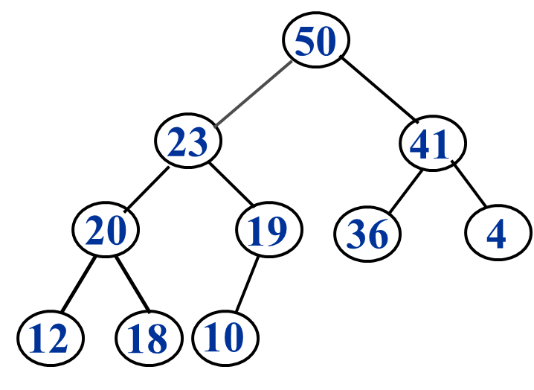
9.2 堆的基本操作
堆的插入
//堆的插入算法要点
heapInsert(e)
将e放在堆的末尾；
while e 不是根 && e > parent(e)
e 与其父结点交换

Slide 136
算法*
#define HEAPSIZE 1000 //堆中最大元素个数
_{ElemType Heap[HEAPSIZE];}
_{int Hnum; //当前堆中元素个数}
void heapInsert(ElemType e, ElemType heap[ ])
{ int i;
if(isFull(heap))
Error(“Heap is full”);
heap[Hnum++] = e;
for(i= Hnum-1; i!=0&&(e > heap[i/2]) ; i /= 2)
heap[i] = heap[i/2];
heap[i] = e;
}
Notes:
不讲

Slide 137
堆的删除举例
12
比较
98
12
81
比较
81
73
49
73
64
36
27
40
55
64
12
12
98
98
是大根堆
但在 98 和 12 进行互换之后，它就不是堆了，

Slide 138
9.2 堆的基本操作
堆的删除
删除指获取堆顶元素，并从堆中删除。
//堆的删除算法要点
heapDelete() //取堆顶（树根）元素
从根结点提取元素；
将最后一个叶结点中的元素放到要删除的元素位置 ；
删除最后一个叶结点；
//根的两个子树都是堆
p = 根结点 ；
while p 不是叶结点 && p < 它的任何子结点
p与其较大的子结点交换

Slide 139
ElemType heapDelete(ElemType heap[ ])
{ int i=0,j;
ElemType cur,last;
if(isEmpty(heap)) Error(“Heap is empty”);
cur = heap[0]; last = heap[--Hnum];
while( i*2+1 < Hum) {
j = i*2+1; //指向左孩子
if(j != Hum-1 && heap[j] < heap[j+1]) j++;
if( last < heap[j]) heap[i] = heap[j];
else break;
i = j;
} //endwhile
heap[i] = last;
return cur;
}
算法*
Notes:
不讲

Slide 140
9.3 堆的构造
堆的构造有两种方法
自顶向下(John Williams提出)
从空堆开始，按顺序向堆中添加（用headinsert函数）元素
自底向上(Robert Floyd提出)
首先从底层开始构造较小的堆，然后再重复构造较大的堆。（算法将在堆排序一节中介绍）

Slide 141
9.4 堆的典型应用
堆的优势
堆结构的最大好处是元素查找、插入和删除效率高（O(log₂(n)))
堆的主要应用
可用来实现优先队列（Priority Queue）
    与传统队列不同的是下一个服务对象是队列中优先级最高的元素。
    优先队列是计算机中常用的一种数据结构，如操作系统中进程调度就是基于优先队例。
  用来实现一种高效（O(nlog₂ n)）排序算法-堆排序（Heap Sort），在排序一讲中详细介绍

Slide 142
9.5 表达式树（expression tree）的定义
表达式树是一种特殊类型的树，其叶结点是操作数（operand），而其它结点为运算符（operator）：
  （1）由于运算符一般都是双目的，通常情况下该树是一棵二叉树；
  （2）对于单目运算符（如++），其只有一个子结点。
对于表达式a+b*(c-d)-e/f，
中序遍历：a + b * c – d – e / f (中缀表达式)
后序遍历：a b c d - * + e f / - (后缀表达式)
-
+
/
a
*
e
f
b
-
c
d
Notes:
一个自然表达式，转换为后缀表达式，再构建表达式树，中序遍历二叉树，就可以求得表达式的值。

Slide 143
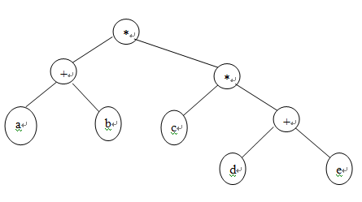
9.6 表达式树的构造
核心思想
表达式树是这样一种树，其根结点为运算符，非根结点为操作数，对其进行后序遍历可计算表达式的值。由后缀表达式生成表达式树的方法如下：
1.从左至右从后缀表达式中读入一个符号：
  如果是操作数，则建立一个单结点树并将指向该结点的指针推入栈中；（栈中元素为树结点的指针）
  如果是运算符，就从栈中弹出指向两棵树T1和T2的指针（T1先弹出）并形成一棵新树，树根为该运算符，它的左、右子树分别指向T2和T1，然后将新树的指针压入栈中。
  2. 重复步骤1，直到后缀表达式处理完。
例
ab+cde+**
表达式树
Notes:
一个自然表达式，转换为后缀表达式，再构建表达式树，中序遍历二叉树，就可以求得表达式的值。

Slide 144
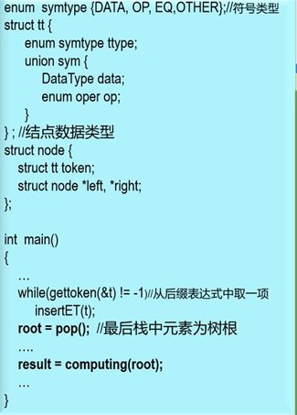
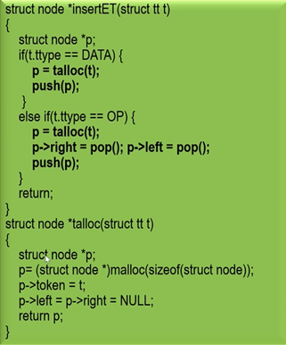
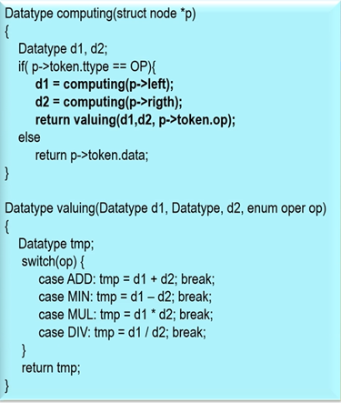
算法*
表达式树的构造算法
Notes:
不讲

Slide 145
9.7 表达式树的应用
表达式树的优势
表达式树的最大好处是表达式没有括号，计算时也不用考虑运算符优先级。
表达式树的主要应用
编译器用来处理程序中的表达式，如方便表达式的修改、分析与多次计算
Notes:
一个自然表达式，转换为后缀表达式，再构建表达式树，中序遍历二叉树，就可以求得表达式的值。

Slide 146
01
树的基本概念
02
树的存储结构
第 5 章
03
二叉树基本概念
树和二叉树（Tree and Binary Tree)
04
二叉树的存储结构
05
二叉树的遍历
目录
06
线索二叉树*
CONTENTS
07
二叉查找树
08
平衡二叉树*
09
堆与表达式树*
10
哈夫曼树

Slide 147
考察一个实例
C
等级
E
D
C
B
A
B
分数段
0~59
60~69
70~79
80~89
90~100
D
比例
0.05
0.15
0.40
0.30
0.10
E
A
假设输入10000个同学的成绩
Y
a<60
Y
70≤a<80
Y
a<80
N
N
if(70<=a && a<80)
printf(“C\n”);
else if(80<=a && a<90)
printf(“B\n”);
else if(60<=a && a<70)
printf(“D\n”);
else if(a<60)
printf(“E\n”);
else
printf(“A\n”);
E
C
if(a<60)
printf(“E\n”);
else if(a<70)
printf(“D\n”);
else if(a<80)
printf(“C\n”);
else if(a<90)
printf(“B\n”);
else
printf(“A\n”);
N
if(a<80)
if(a<70)
if(a<60)
printf(“E\n”);
else printf(“D\n”);
else printf(“C\n”);
else if(a<90)
printf(“B\n”);
else
printf(“A\n”);
Y
a<70
Y
a<70
Y
80≤a<90
a<90
Y
N
Y
a<60
N
B
N
D
Y
C
N
B
Y
a<80
N
60≤a<70
E
A
C
N
D
D
N
Y
a<90
Y
a<60
B
N
E
N
A
A
比较31500次
比较22000次
比较20500次

Slide 148
10. 哈夫曼（Huffman）树及其应用
哈夫曼基本概念
哈夫曼树的构造
前缀编码

Slide 149
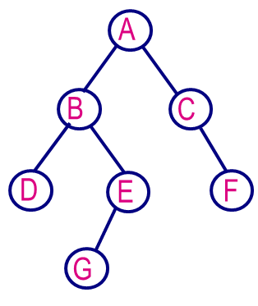
预备知识：相关概念
结点之间的路径—这两个结点之间的分支。
路径长度—路径上经过的分支数目。
树的路径长度—根结点到所有结点的路径长度之和。

Slide 150
10.1 哈夫曼树的基本概念
  树的带权路径长度
  若给具有m个叶结点的二叉树的每个叶结点赋予一个权值，则该二叉树的带权路径长度定义为WPL=∑ w_{i} l_{i} ，其中，w_{i}为第i个叶结点被赋予的权值，l_{i}为第i个叶结点的路径长度。
m
i=1
m
i=1
例
对于一组权值{ 7, 5, 2, 4 }，可以有如下多种不同的带权二叉树
2
7
2 4 5 7
4
5
7
WPL=46
4
WPL=35
WPL=36
5
2

Slide 151
10.1 哈夫曼树的基本概念
  给定一组权值，构造出的具有最小带权路径长度的二叉树称为哈夫曼树。
哈
哈
夫
夫
例
2
7
7
一组权值：
曼
曼
2 4 5 7
4
5
树
树
5
{ 7, 5, 2, 4 }
7
5
4
2
4
2
WPL=36 WPL=46 WPL=35
WPL=35
哈夫曼树的特点:
（1）权值越大的叶结点离根结点越近，权值越小的叶结点离根结点越远；
（这样的二叉树WPL最小)
（2）无度为1的结点；
（3）哈夫曼树不唯一。

Slide 152
10.2 哈夫曼树的构造
  核心思想
1. 对于给定的权值W={w₁,w₂, …, w_{m}}，构造出树林F={T₁, T₂, …, T_{m}}，其中，T_{i}(1≤i≤m)为左、右子树为空，且根结点(叶结点)的权值为w_{i}的二叉树。
2. 将F中根结点权值最小的两棵二叉树合并成为一棵新的二叉树，即把这两棵二叉树分别作为新的二叉树的左、右子树，并令新的二叉树的根结点权值为这两棵二叉树的根结点的权值之和，将新的二叉树加入F的同时从F中 删除这两棵二叉树。
哈夫曼树
18
11
7 5 2 4
3. 重复步骤2，直到F中只有一棵二叉树。
6
}
F={ }
}
}
7
5
2 4
例
W={7, 5, 2, 4}
5
2 4
2 4
Notes:
由于哈夫曼树不唯一，而评测机是要求唯一的，因此题目中会加入限制，如权值较小的作为左子树等

Slide 153
在信息和网络时代，数据的压缩解压是一个非常重要的技术，现有的数据压缩和解压技术很多是基于Huffman的研究之上发展而来。

Slide 154
10.3 一种熵编码方式
例
要传送的文字
由二进制代码组成的电文
若假设 A=00 B=01 C=10 D=11
'ABACCDA '
00010010101100
（编码等长）
要传送的文字
由二进制代码组成的电文
若假设 A=0 B=00 C=1 D=01
（编码不等长）
'ABACCDA '
000011010
AAAA
ABA
BB
  优点：电文中出现频率大的字符编码短，电文总长减少。
  缺点：编码表示不惟一，致使电文难以翻译。
  要求：任意一个字符的编码不能是另一个字符的编码的前缀。
前缀编码

Slide 155

利用二叉树设计二进制前缀编码？
左分支表示字符0
右分支表示字符1
  从根结点到叶结点的路径上分支字符组成的字符串作为该叶结点字符的编码。
0
1
A
0
1
B
A: 0
B: 10
C: 110
D: 111
0
1
C
D
如何得到使电文总长最短的编码
哈夫曼编码
设:
电文中包含n种字符；
w_{i}为每种字符在电文中出现的次数；
l_{i}为相应的编码长度。
在二叉树中：
w_{i}为叶结点的权值；
则:
n
i=1
电文总长度为∑w_{i}l_{i}
l_{i}为根结点到叶结点的路径长度
二叉树的带权路径长度

Slide 156
该电文以本Huffman编码传输时传输长度为：40 位bits（5字节)，而该电文以ASCII编码传输时传输长度为：14 字节(byte)
例
电文：time tries truth
字符集: { t, i, m, e, r, s, u, h }
字符在电文中出现的次数:
{ 4, 2, 1, 2, 2, 1, 1, 1 }
哈夫曼编码
0
1
t:
i:
m:
e:
r:
s:
u:
h:
01
100
1110
101
110
1111
000
001
大家来构造一下这棵哈夫曼树？
1
0
1
0
t
0
1
4
0
1
0
1
u
h
i
e
r
哈夫曼编码树
1
1
2
2
2
0
1
m
s
1
1
01 100 1110 101 01 110 100 101 1111 01 110 000 01 001

Slide 157
问题5.2：文件压缩-Huffman编码
问题：编写一个程序采用Huffman编码实现对一个文件的压缩。
要求：首先读取文件，对文件中出现的每个字符进行字符频率统计，然后根据频率采用Huffman方法对每个字符进行编码，最后根据新字符编码表输出文件。
开始
对源文件进行字符频率统计
依据字符频率统计结果生成Huffman树
遍历Huffman树生成相应字符Huffman编码
按新编码将源文件中每个字符转换到目标文件中
结束

Slide 158
预备知识：位运算
在实际应用中有时需要操作数据对象中的某些位（bit）
位运算符
| | 0 | 1
0 | 0 | 1
1 | 1 | 1
~ | 按位取反，如~5
& | 按位“与”
I | 按位“或”
^ | 按位“异或”
>> | 按位右移，低位移出，对int为算术右移（高位补符号位），对unsigned为逻辑右移（高位补0）
<< | 按位左移，高位移出，低位补0
& | 0 | 1
0 | 0 | 0
1 | 0 | 1
^ | 0 | 1
0 | 0 | 1
1 | 1 | 0
按位或（|）通常用于给字中某些位赋值。
按位与（&）通常用于取出字中某些位的值。
按位异或（^）通常用于图形/图像运算中。

Slide 159
位运算（续）
例：编写一个函数getbits(unsigned x, unsigned p, unsigned n)，返回一个整型变量x从位置p开始的n位
  unsigned getbits(unsigned x, unsigned p, unsigned n)
  {
  return ( ( x >> (p + 1 – n)) & ~(~0 << n));
  }
p
p-(n-1)
n
x>>(p+1–n)
n
7
0
n
&
0
0
0
~0<<n
~0
~(~0<<n)
0
0
1
1
1
1
0
0
0
0
1
1
n

Slide 160
问题5.2 数据结构与算法设计* – 字符频率统计
首先定义如下结构：
#define MAXSIZE 32
struct cc { //字符及出现次数结构
char c;
int count;
} ;
struct tnode { //Huffman树结构
struct cc ccount; //字符及出现次数
struct tnode *left,*right; //树的左右结点指针
struct tnode *next; //一个有序链表的结点指针
} ;
struct tnode *Head=NULL; //一个有序链表的头结点，也是最后Huffman树的根结点
char Huffman[MAXSIZE]; //用于生成Huffman编码
char HCode[128][MAXSIZE]; //字符的Huffman编码，Hcode[0]为文件结束符的编码
例如：Hcode[‘a’]表示字符a的Huffman编码串。

Slide 161
问题5.2 数据结构与算法设计 – Huffman树与编码
字符频率统计：
struct cc ccount[128];
while( (c=fgetc(fp)) != EOF){
ccount[c].c=c; ccount[c] .count++;
}
//字符及出现次数结构：
#define MAXSIZE 32
struct cc {
char c;
int count;
} ;
第一步为了生成Huffman树，首先根据字符统计结果生成一个有序链表：
struct tnode *p;
for(i=0; i<128; i++)
if(ccount[i].count != 0){
p = (struct tnode *)malloc(sizeof(struct tnode));
p->ccount = ccount[i];
p->left = p->right = p->next = NULL;
insertSortLink(p);
}
struct tnode { //Huffman树结构
struct cc ccount;
struct tnode *left,*right;
struct tnode *next;
} ;
struct tnode *Head=NULL;
Notes:
开始调用：createHCode(Head,’0’,0);
也可以是：createHCode(Head,’1’,0);

Slide 162
问题5.2 数据结构与算法设计 – Huffman树与编码
第二步按Huffman树生成算法，由有序表构造Huffman树：
while(Head->next != NULL){
p = (struct tnode *)malloc(sizeof(struct tnode));
p ->ccount.count = Head->ccount.count + Head->next->ccount.count;
p->left = Head; p->right = Head->next; /*将新树的根结点加入到有序结点链表中*/
p->next = NULL;
Head = Head->next->next;
insertSortLink(p);
}
struct tnode { //Huffman树结构
struct cc ccount; //字符及出现次数
struct tnode *left,*right; //树的左右结点指针
struct tnode *next; //一个有序链表的结点指针
} ;
struct tnode *Head=NULL;
Head
Head->next
…
a1
a2
a3 ……
^
Notes:
开始调用：createHCode(Head,’0’,0);
也可以是：createHCode(Head,’1’,0);

Slide 163
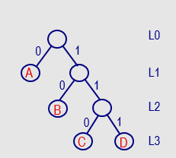
问题5.2 数据结构与算法设计 – Huffman树与编码
第三步遍历（前序）Huffman树，为每个叶结点生成Huffman编码：
void createHCode(struct tnode *p,char code, int level)
{ if(level != 0)
Huffman[level-1] = code;
if(p->left == NULL && p->right == NULL){
Huffman[level] ='\0' ;
strcpy(HCode[p->ccount.c], Huffman);
}
else {
createHCode(p->left, '0', level+1);
createHCode(p->right, '1', level+1);
}
}
//用于生成Huffman编码
char Huffman[MAXSIZE];
//字符的Huffman编码,
//Hcode[0]为文件结束符的编码char
HCode[128][MAXSIZE];
例如：
Hcode[‘a’]表示字符a的Huffman编码串。
开始调用：createHCode(Head,’0’,0)
Notes:
开始调用：createHCode(Head,’0’,0);
也可以是：createHCode(Head,’1’,0);

Slide 164
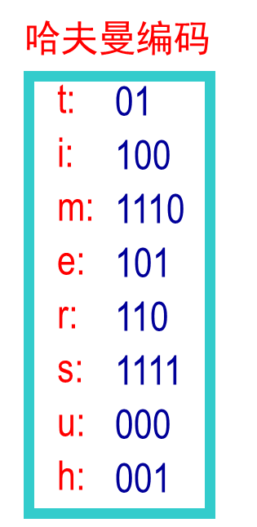
问题5.2：数据结构与算法设计 –生成压缩文件
第四步：根据Huffman编码，遍历源文件，生成相应压缩文件：
void madeHZIP(FILE *src, FILE *obj)
{ unsigned char *pc,hc;
int c=0,i=0;
fseek(src,0, SEEK_SET); //从src文件头开始
do {
c=fgetc(src) ; //依次获取源文件中每个字符
if (c == EOF) c=0; //源文件结束
for(pc = HCode[c]; *pc != '\0'; pc++){ //转换为huffman码
hc = (hc << 1) | (*pc-'0'); i++;
if (i==8){ //每满8位输出一个字节
fputc(hc,obj); i = 0; } // endif
} //endfor
if (c==0 && i!=0){ //处理文件结束时不满一个字节的情况
while(i++<8) hc = (hc << 1);
fputc(hc,obj); } // endif
} while (c ); //c=0时文件结束
}
Notes:
对文件的读写，最小单位是一个字节，fgetc,fputc,

Slide 165
问题5.2：文件压缩-Huffman编码
思考
如果给定了字符的Huffman编码和一个用该编码压缩的文件，请解压该文件。（问题5.2的逆问题）

Slide 166
树基本概念及存储
二叉树
  二叉树的基本概念和性质
  二叉树的存储
二叉树的遍历
  前序、中序和后续遍历算法
  递归算法的非递归设计
  层次遍历算法
  遍历算法的应用
  （多叉）树的遍历
第 5 章
树和二叉树（Tree and Binary Tree)
目录
CONTENTS

Slide 167
线索二叉树*
二叉查找树
  二叉查找树的建立、删除
  二叉查找树的应用
堆*
表达式树*
平衡二叉树*
哈夫曼树
  哈夫曼树的构造
  哈夫曼编码
第 5 章
树和二叉树（Tree and Binary Tree)
目录
CONTENTS

Slide 168
问题4.1-查家谱*
同姓氏中国人见面常说的一句话是“我们五百年前可能是一家”。从当前目录下的文件in.txt中读入一家谱，从标准输入读入两个人的名字（两人的名字肯定会在家谱中出现），编程查找判断这两个人相差几辈，若同辈，还要查找两个人共同的最近祖先以及与他（她）们的关系远近。假设输入的家谱中每人最多有两个孩子，例如下图是根据输入形成的一个简单家谱。
若要查找的两个人是wangqinian和wangguoan，从家谱中可以看出两人相差两辈；若要查找的两个人是wangping和wanglong，可以看出两人共同的最近祖先是wangguoan，和两人相差两辈。
【输入示例】 假设家谱文件中内容为：
6
wangliang wangguoping wangguoan
wangguoping wangtian wangguang
wangguoan wangxiang wangsong
wangtian wangqinian NULL
wangxiang wangping NULL
wangsong wanglong NULL
从标准输入读取： wangping wanglong
【输出示例】wangguoan wangping 2
wangguoan wanglong 2
【说明】 wangping和wanglong共同的最近祖先是wangguoan，该祖先与两人相差两辈。
Notes:
创建树、查找、遍历、插入 ，知识点 ----树的重要性

Slide 169
问题5.2*：问题分析与设计
  …
  root = NULL;
  for(i=0;i<n;i++){ //create a family tree
  fscanf(in,"%s%s%s",name0,name1,name2);
  root = insert(root,name0,name1,name2);
  }
  构造家谱（树）：如何利用结点之间的（父子）关系构造树（家谱）。一个简单直接的方法是结点插入法构造：
  利用前序遍历找到相应的父结点，然后将子结点插入。该方法简单，对结点顺序要求不高（但父结点要在子结点前输入）；该方法的核心就是结点查找。
查家谱：实际上就是查找相应结点。如果能得到结点至根的路径信息，就很容易计算出两个结点关系（如是否同辈、相差几辈、共同的祖先等）
如何在查找一个结点时得到其（从根结点至该结点的）路径信息：
  在前序查找过程中设置一个栈来保存路径信息
  一个简单的方法：为每个结点增加一个指向父结点的指针信息，这样在找到结点的同时，也就获得了相应的路径

Slide 170
问题5.2*：查家谱的问题分析与设计
struct node{
char name [20];
struct node *child1
struct node *child1
struct node *parent
};
void checkFTree(struct node *root,char *name1,char *name2)
{
struct node *p1,*p2,*path1[101],*path2[101];
int flag=0,t1,t2;
p1=search(root,name1,&flag);
flag=0;
p2=search(root,name2,&flag);
t1=getpath(p1,path1);
t2=getpath(p2,path2);
for (t1--,t2--;path1[t1]==path2[t2];t1--,t2--)
;
t1++; t2++;
if(t1>t2)
printf("%s %s %d\n",name1,name2,t1-t2);
else if(t1<t2)
printf("%s %s %d\n",name2,name1,t2-t1);
else
printf("%s %s %d\n",path1[t1]->name,name1,t1,path2[t2]->name,name2,t2);
}
查家谱算法：
1.在家谱树上查找两个结点
2.由结点计算其路径
3.由两个结点路径计算其关系
int getpath(struct node *p,struct node *path[])
{
int i=0;
while(p!=NULL){
path[i++]=p;
p=p->parent;
}
return i
}
由于有子结点指向其父结点的指针，故可由结点得到其至根的路径信息。注意，在此得到的路径是反的，为结点至根的路径（数组尾部为根结点）

Slide 171

本章内容小结
本章内容小结

